Slide 1
Zinātniska argumenta veidošana
Madonas Valsts ģimnāzija
“Kā pamatizglītībā veidot prasmes, kas nepieciešamas padziļināto kursu apguvei”
21.10.2025.
Eva Pētersone
Emerita Beļauniece

Slide 2
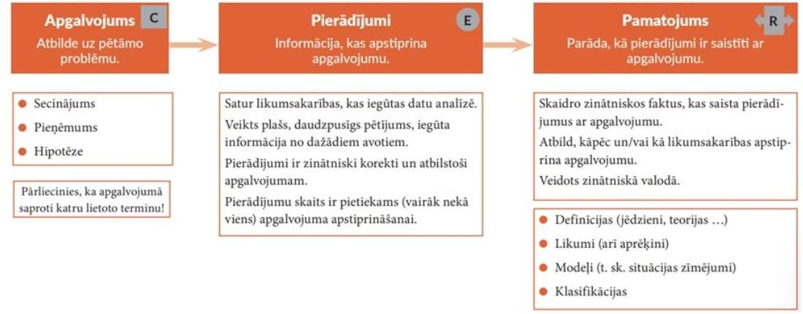
Argumenta struktūra

Slide 3
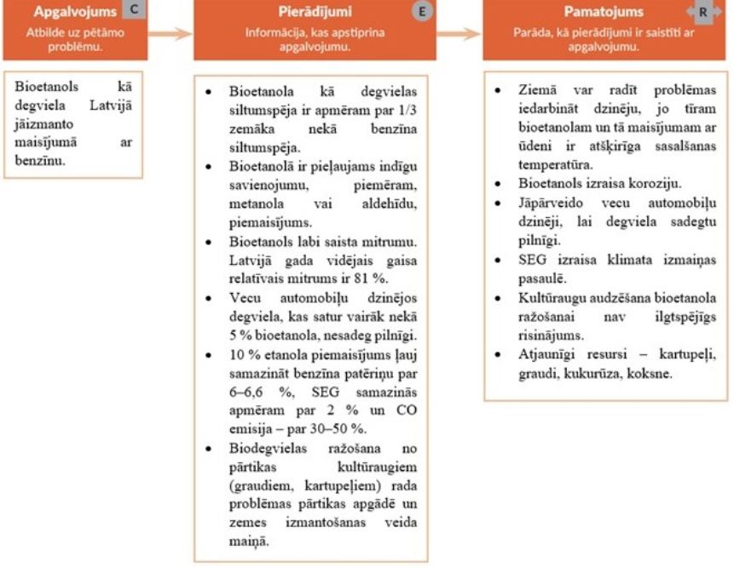

Slide 4
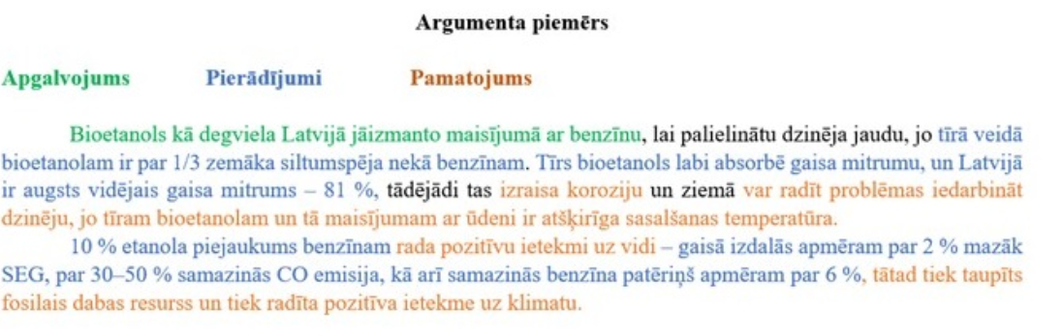

Slide 5
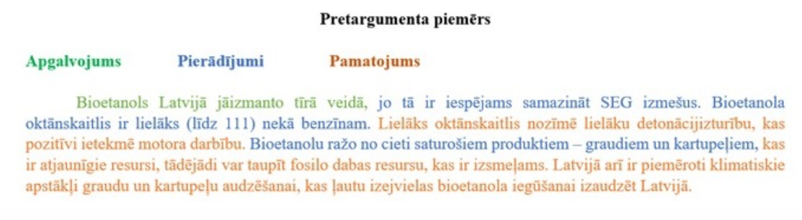

Slide 6
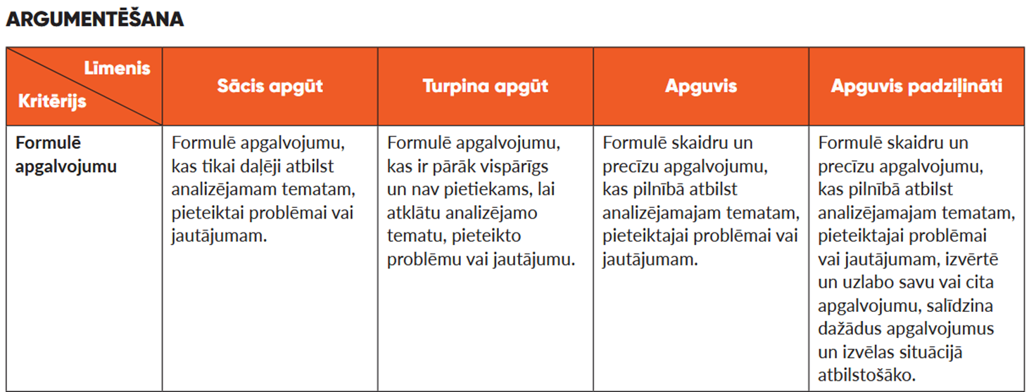
Snieguma līmeņu apraksti

Slide 7
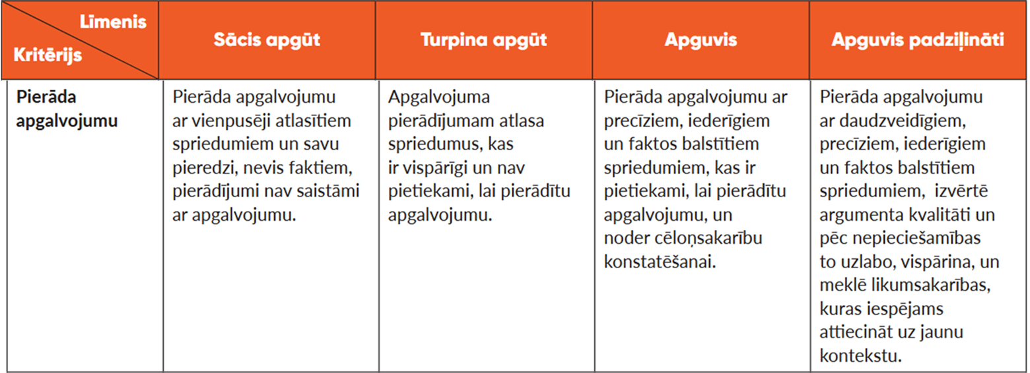
Kritēriji pierādījumam

Slide 8
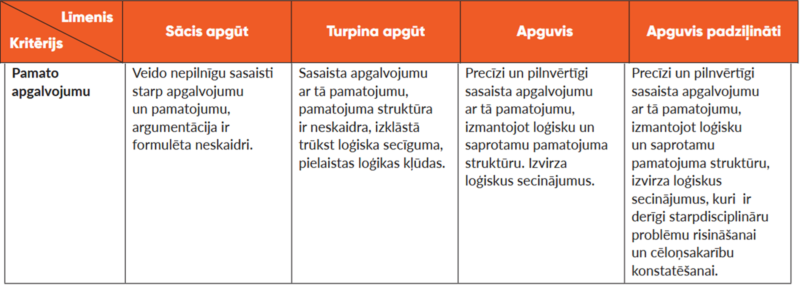
Kritēriji pamatojumam

Slide 9
Argumentēšana kā metode
3 rindkopas vai 3 daļas sarunā
Apgalvojums – pamatots ar 3 faktiem
Pretapgalvojums – pamatots ar 1-2 faktiem
Secinājuma rindkopa parāda, ka apgalvojums ir spēcīgāks par pretapgalvojumu

Slide 10
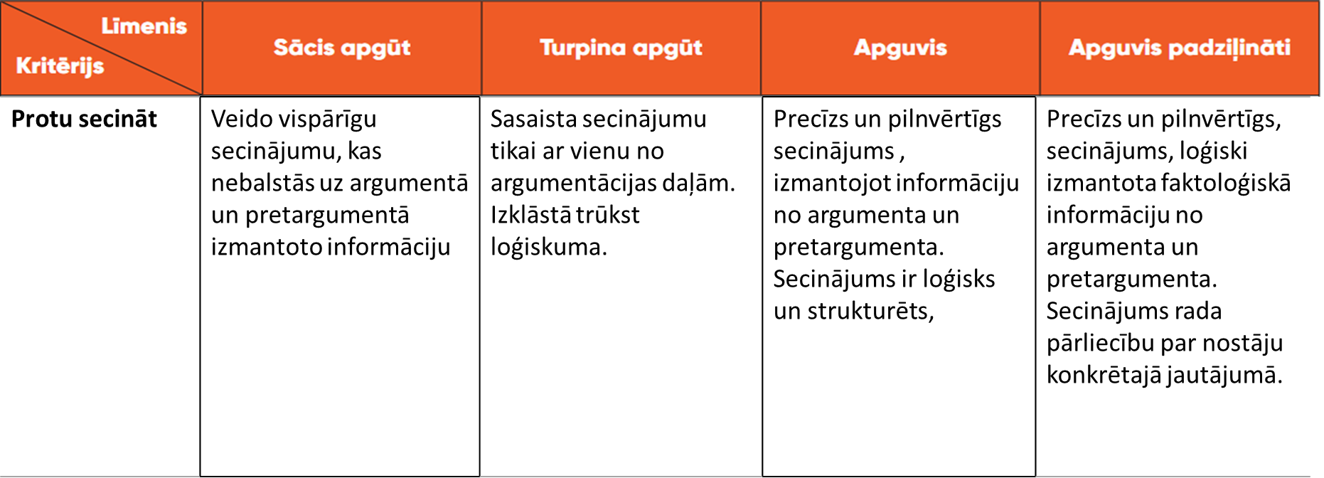
Kritēriji secinājumam

Slide 11
Situācijas analīze izmantojot argumentācijas metodi
Izveidot apgalvojumu
Izveidot 2-3 pierādījumus un pamatojumu savam izvirzītajam apgalvojumam
Izprast kāds ir pretapgalvojums un izveidot 1 pierādījumu un pamatojumu pretapgalvojumam

Slide 12

Paldies par kopīgu argumentu pierādīšanu un/vai apgāšanu!!!

